Slide 1
運算思維導向課程設計實戰
陳怡芬
yfchen@gapps.fg.tp.edu.tw
2017.06.10

Slide 2
素養導向教材開發
學習是以素養培養為目標
不是侷限於某一主題或單元的知識或能力指標
教材設計亦當如此
強調 big ideas
才是內化素養的學習、思維能力的培養
國立臺灣師範大學 資訊教育研究所 吳正己教授

Slide 3
Understanding by Design
重視理解的課程設計
重要概念 (Big ideas) | 主要問題 (Essential questions)
學科內容的「核心」概念 能有效連結學科內容的事實與技能 教學設計時不能只將知識內容照本宣科 而是要解構、綜合後再理解、建構 | 生活中經常面對與解決的重要問題 學習者藉由主要問題來掌握big idea並做出相關決策 切中學科知識主題與引起學習動機的問題
UbD是美國的教育專家Grant Wiggins與Jay McTighe於1998年所提出
利用Big ideas 引導學習者積極學習

Slide 4
課程發展重點
資訊科技之課程設計以運算思維為主軸，透過電腦科學相關知能的學習，培養邏輯思考、系統化思考等運算思維，並藉由資訊科技之設計與實作，增進運算思維的應用能力、問題解決能力、團隊合作以及創新思考。
國民中學教育階段著重於培養學生利用運算思維與資訊科技解決問題之能力
高級中等學校教育階段則逐步進行電腦科學探索，以了解運算思維之原理而能進一步整合應用。
國民中學教育階段授課時，建議應考量學生先備知識與學習起點行為，教師可彈性調整課程內容的深度與廣度。以「資訊應用」為例，國民中學教育階段可強調軟體的整合應用，輔以實作的概念與原則，解決問題或表達想法，而並非要求學生熟練各類應用軟體之操作技能。

Slide 5
專題名稱
非允勿入-教室防盜警示系統
Design by
劉佳妮 2016

Slide 6

專題名稱
動手玩音樂《我的音樂盒》
Design by
Yifen Chen 2016

Slide 7
專題簡介
本專題引導學生思考如何利用物聯網絡的概念，來解決生活中遇到的問題。透過arduino板與感測器，讓學生設計一組教室內的防盜系統，使學生在上室外課時，可以防止非班上的同學進入教室內。
鼓勵學生透過問題的解析，創造一個班上特有的防盜系統。專題重點為迴圈結構與流程控制的學習概念，讓學生體驗分解問題、樣式辨識、模型化與抽象化等運算思維歷程，學習處理複雜任務。

Slide 8
專題簡介
本專題引導學生思考電腦自動化演奏音樂的創作過程，透過對樂曲中樂句結構的分析，了解模組化程式設計與程式流程的概念。鼓勵學生自行創作音樂，設計屬於自己的音樂盒。專題重點為迴圈結構與與模組化程式的學習。活動中透過重複樂句的辨識與樂曲建構，讓學生體驗分解問題、樣式辨識、模型化與抽象化等運算思維歷程，學習處理複雜任務。

Slide 9
重要概念(Big idea)
流程控制
迴圈結構

Slide 10
重要概念(Big idea)
資料表示法
流程控制
迴圈結構
模組化程式設計(函式)
演算法實作

Slide 11
主要問題 (Essential questions)
學生能分解問題並從規律性中尋找規則
學生能以感測器接收的數值轉換成有用資訊
學生能運用迴圈結構與流程判斷程式設計完成教室內防盜系統

Slide 12
主要問題 (Essential questions)
學生能分解問題並從規律性中尋找規則
學生能以數值模型記錄音符資料
學生能運用函式進行樂句的定義
學生能運用迴圈結構與模組化程式設計完成自動化樂曲演奏

Slide 13
總體學習目標
學生能經由感測器數值接收，體驗精確掌握科技符號與運算思維表達。
學生能透過問題拆解、尋找規則、與抽象化等運算思維進行系統性思考，並發展有效解題方法。
學生能透過程序性規畫與程式編寫整合運算思維與資訊科技解決問題的能力。
學生能透過討論並將開發之系統公開展示並應用於現場，充分利用資訊科技與他人合作並進行創作。

Slide 14
總體學習目標
  學生能經由音符數值化的體驗精確掌握科技符號與運算思維表達。
  學生能透過樂句拆解、尋找規則、與抽象化等運算思維進行系統性思考，並發展有效解題方法。
  學生能透過程序性規畫與程式編寫整合運算思維與資訊科技解決問題的能力。
  學生能將作品上傳於網路平臺，公開程式原始碼並進行傳播、分享與賞析，充分利用資訊科技與他人合作並進行創作。

Slide 15
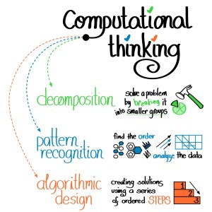
運算思維
問題拆解(Decomposition):拆解用什麼感測器來獲得班上有人進入，利用什麼感測器來做為警示
尋找規則(Pattern Recognition):判斷在什麼情況下觸動輸出警示
抽象化(Abstraction):如何透過接收到的數值轉化為有用資訊
演算法設計(Algorithm Design):利用迴圈與判斷式的概念，製作自動防盜警示系統

Slide 16
運算思維
問題拆解(Decomposition):解析樂句
尋找規則(Pattern Recognition): 從樂曲的規律性中尋找規則
抽象化(Abstraction): 以數值模型記錄樂曲音高與節拍資料
演算法設計(Algorithm Design): 運用模組化程式設計完成自動化樂曲演奏

Slide 17
學習表現
運算思維與問題解決：能設計資訊作品以解決生活問題。
資訊科技與合作共創：能選用適當的資訊科技與他人合作完成作品。
資訊科技與溝通表達：能利用資訊科技表達想法並與他人溝通。
資訊科技的使用態度：具備探索資訊科技之興趣。

Slide 18
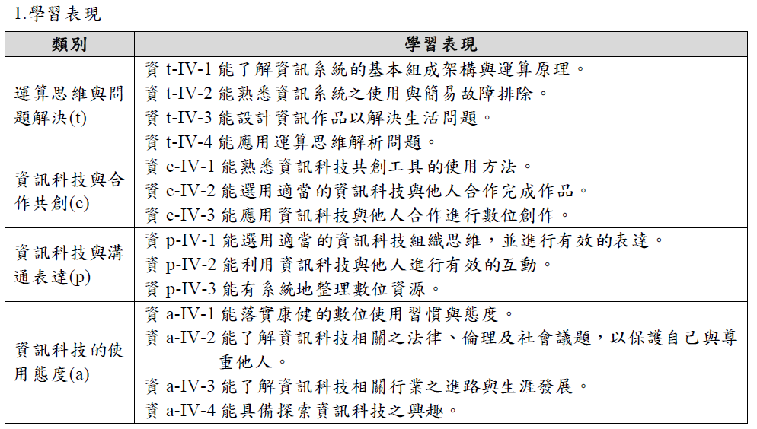
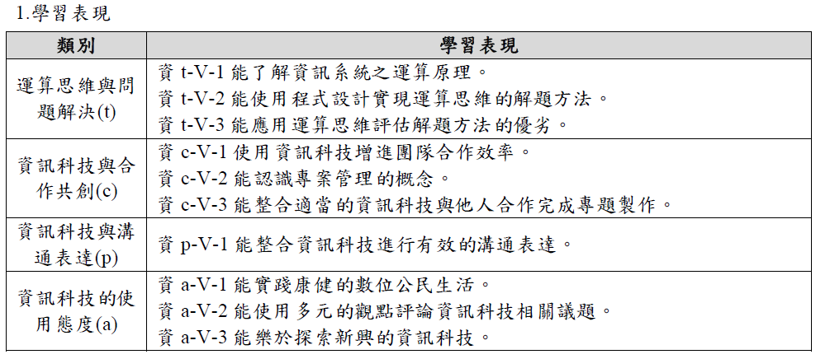
學習表現
資t-IV-3能設計資訊作品以解決生活問題。
資c-IV-2能選用適當的資訊科技與他人合作完成作品。
資p-IV-2能利用資訊科技與他人進行有效的互動。
資a-IV-4能具備探索資訊科技之興趣。

Slide 19
學習表現
資t-IV-4 能應用運算思維解析問題。
資p-IV-1 能選用適當的資訊科技組織思維，並進行有效的表達。

Slide 20
學習內容
演算法：包含演算法的概念、原理、表示方法、設計應用及效能分析。
程式設計：包含程式設計的概念、實作及應用。
系統平台：包含各式資訊系統平台（例如：個人電腦、行動裝置、網際網路、雲端運算平台）之使用方法、基本架構、工作原理及未來發展。
資料表示、處理及分析：包含數位資料的屬性、表示、轉換、分析及應用。
資訊科技應用：包含各式常見資訊科技應用軟體與網路服務的使用方法。
資訊科技與人類社會：包含資訊科技合理使用原則，以及資訊倫理、法律及社會相關

Slide 21
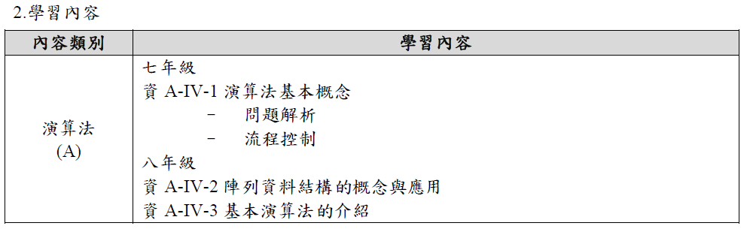
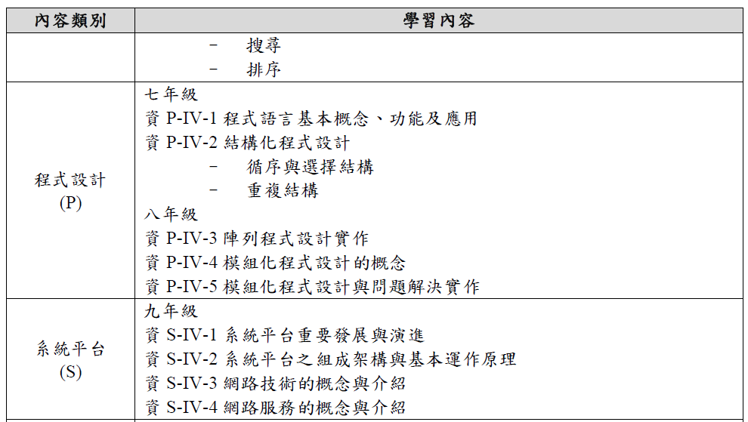
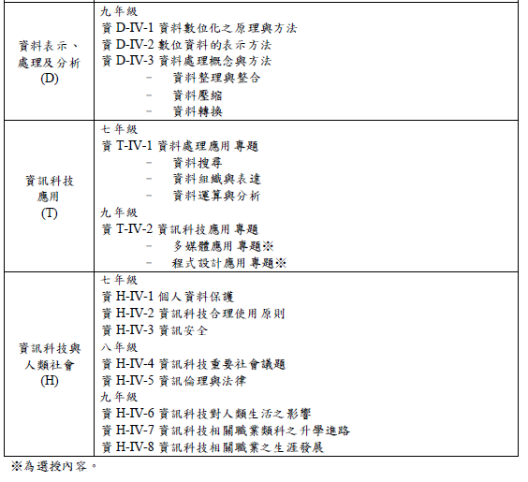
學習內容(國中)
資A-IV-1演算法基本概念
-問題解析
-流程控制
資P-IV-1結構化程式設計
-循序與選擇結構
-重複結構
資T-IV-2資訊科技應用專題
-程式設計應用專題

Slide 22
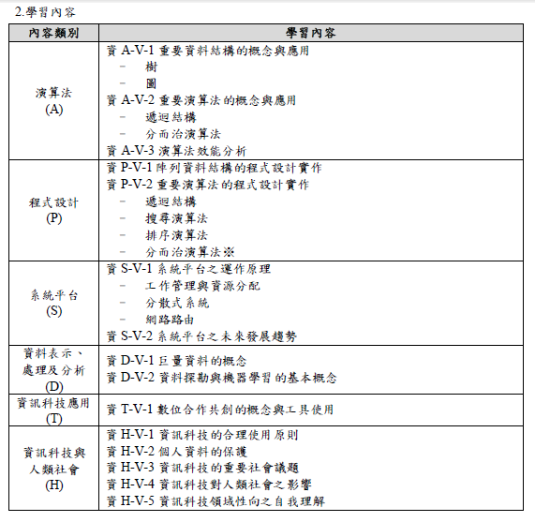
學習內容(高中)

Slide 23
學習內容(國中)
資P-IV-2結構化程式設計
資D-IV-2數位資料的表示方法

Slide 24
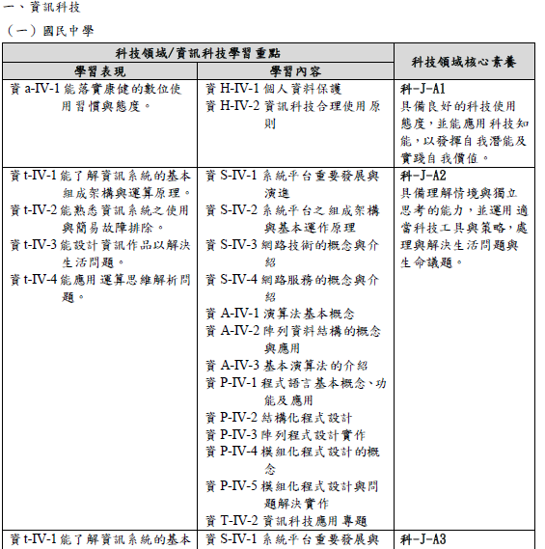
科技領域學習重點與 科技領域學習重點與核心素養呼應表參考示例
十二年國民基本教育課程綱要科技領域（草案） - 國家教育研究院(2016.2)。
取自http://www.naer.edu.tw/ezfiles/0/1000/attach/92/pta_10229_131308_94274.pdf
P.28-32

Slide 25
領綱核心素養
科-J-A1
具備良好的身心發展知能與態度，並展現自我潛能、探索人性、自我價值與生命意義、積極實踐
科-J-A2
具備理解情境與獨立思考的能力，並運用適當科技工具與策略，處理與解決生活問題與生命議題。
科-J-B1
具備運用各種科技符號與運算思維表達溝通的素養，並理解日常生活中科技與運算的基本概念，應用於日常生活。

Slide 26
領綱核心素養
科-J-A1
具備良好的身心發展知能與態度，並展現自我潛能、探索人性、自我價值與生命意義、積極實踐
科-J-A2
具備理解情境與獨立思考的能力，並運用適當科技工具與策略，處理與解決生活問題與生命議題。
科-J-B1
具備運用各種科技符號與運算思維表達溝通的素養，並理解日常生活中科技與運算的基本概念，應用於日常生活。
科-J-B3
具備藝術展演的一般知能 及表現能力，欣賞各種藝術的風格和價值，並了解美感的特質、認知與表現方式，增進生活的豐富性與美感體 驗。

Slide 27
教學對象
國中八年級

Slide 28
教學對象
國中8年級學生

Slide 29
學習工具 | 參考資源
學習工具
個人電腦、網路、程式語言工具、學習單、簡報、範例程式、評量
MIT 線上程式編輯器 : https://scratch.mit.edu/projects/editor/
參考資源
Fritzing 模擬板
123 circuits

Slide 30
學習工具 | 參考資源
學習工具
個人電腦、網路、程式語言工具、學習單、簡報、範例程式、評量
MIT 線上程式編輯器 : https://scratch.mit.edu/projects/editor/
參考資源
奇美博物館
維基百科-自動演奏鋼琴
不能說的秘密-Hanlin自動演奏鋼琴系統

Slide 31
教學設計

Slide 32
教學設計
本專題活動以四個主要步驟進行設計：首先，以視覺化樣式展示引發學習動機；進而引導學生將抽象運算視覺化，由具體轉為抽象；接著，透過資料與結構與概念說明、程式語法說明，帶領學生進入程式實作、創作、除錯與分析的學習歷程。
活動以兩人一組進行，共分四個單元。由學生熟悉且節奏簡明的兒歌、兒歌自選曲、流行樂曲、到樂曲創作，逐步引導學生思考電腦自動化演奏音樂的創作過程

Slide 33
教學設計
教學設計 | 教學活動 | 活動內容
視覺化樣式展示與操作 | 引發學生動機 | 市面上防盜系統原理簡介 防盜系統影片展示
 | 提問與討論 | 引導學生思考如何有那些感測器可以使用 自動化防盜系統原理與發展
抽象運算視覺化 | 感測器 | 引導學生思考感器測接收的數值意義
程式概念說明 | 控制流程概念與說明 | 範例程式操作-辨識何時引發觸動
語法說明 與程式實作 | 提問與討論 | 引導學生思考判斷式的流程結構 學習單-音符資料與數值對應
程式創作 | 蜂鳴器 燈號 | 範例程式操作-判斷有人闖入後，進行警示

Slide 34
教學設計
教學設計 | 教學活動 | 活動內容
視覺化樣式展示與操作 | 引發學生動機 | 自動化音樂演奏 自動演奏鋼琴與音樂盒音樂欣賞
 | 提問與討論 | 引導學生思考如何自動演奏- 自動化音樂演奏的原理與發展
抽象運算視覺化 | 識譜與演唱 | 引導學生思考人類唱歌的歷程
 | 樂句結構分析 | 學習單-標示樂句名稱
 | 樂句與函式對應 | 範例程式操作-播放樂句函式
程式概念說明 | 函式概念與說明 控制流程概念與說明 | 範例程式操作-辨識樂句函式 範例程式操作-依樂曲演奏流程置放樂句
語法說明 與程式實作 | 提問與討論- 音符資料表示法 | 引導學生思考音符代號的意義 學習單-音符資料與數值對應
程式創作 | 兒歌實作 兒歌變奏曲實作 | 範例程式操作-修改樂曲演奏流程、音符、樂器與演奏速度，創作變奏曲
觀摩與討論 | 展示學生作品 | 觀摩與學習

Slide 35
Reference
Arduino，維基百科，https://zh.wikipedia.org/wiki/Arduino
Arduino基本介紹，IT’s通訊，http://newsletter.ascc.sinica.edu.tw/news/read_news.php?nid=2782
Arduino 感測器37件組 ，TAIWANIOT, https://www.taiwaniot.com.tw/shop/mcuboard/arduino/arduino-%E6%84%9F%E6%B8%AC%E5%99%A837%E4%BB%B6%E7%B5%84/
Arduino基礎教學, http://elesson.tc.edu.tw/md221/pluginfile.php/4151/mod_resource/content/1/arduino.pdf

Slide 36
Reference
Barr, V., & Stephenson, C. (2011). Bringing computational thinking to K-12: What is involved and what is the role of the computer science education community? ACM Inroads, 2, 48–54. Retrieve from http://www.amanyadav.org/CEP991A/wp-content/uploads/2014/08/Barr_Stephenson_2011.pdf
Wing, J. M. (2006). Computational thinking. Communications of the ACM, 49(3), 33-35. Retrieve from https://www.cs.cmu.edu/~15110-s13/Wing06-ct.pdf
林育慈、吳正己（2016）。運算思維與中小學資訊科技課程。國家教育研究院教育脈動電子期刊，201608(6)。取自http://pulse.naer.edu.tw/Home/Content/02287aac-dc26-4ad4-b87e-2881e942dc16
賴和隆（2016）。應用運算思維於高中資訊教學設計之分享。國家教育研究院教育脈動電子期刊，201606(6)，195-206 。取自 http://pulse.naer.edu.tw/Home/Content/6fe1eedf-10a1-4e1e-890e-dbbec8ce0647
國高中資訊科學探索課程學習活動（2012）。取自http://csexp.csie.ntnu.edu.tw/（資訊科學探索網）
十二年國民基本教育課程綱要總綱(教育部發布版)(2014.11.28)。取自http://www.naer.edu.tw/files/15-1000-7944,c639-1.php?Lang=zh-tw
十二年國民基本教育課程綱要科技領域（草案） - 國家教育研究院(2016.2)。取自http://www.naer.edu.tw/ezfiles/0/1000/attach/92/pta_10229_131308_94274.pdf

